Slide 1
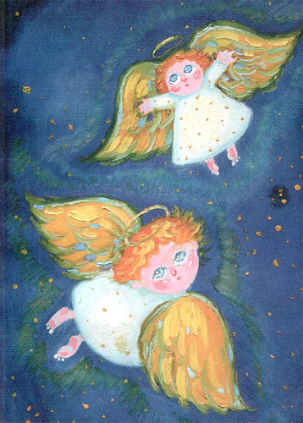
РИСУЕМ АНГЕЛОВ КРАСКАМИ

Slide 2
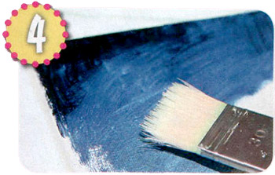
Закрась фон темно-синей краской, осветляя цвет возле фигурок.

Slide 3
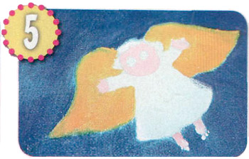
Основными цветами раскрась большие плоскости: желтым - крылья, розовым - лицо, белым - одежду.

Slide 4
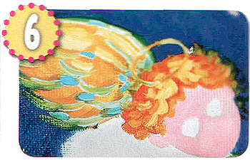
Набирай на кисть много краски и делай разноцветные мазки, чтобы прорисовать детали: перья на крыльях, волосы, глаза.

Slide 5
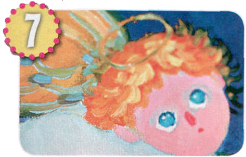
Нарисуй желтый нимб. Не страшно, если кисточка захватит немного синего цвета фона - это придаст изображению объем.

Slide 6
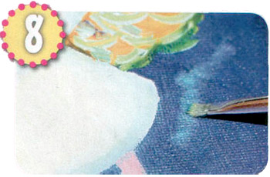
По краю одежды сделай голубую тень. Поскольку фон еще не высох, можно втереть немного желтой краски. Получится свечение от ангела.

Slide 7
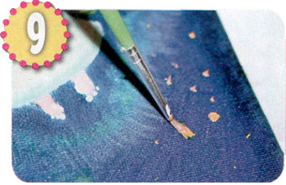
Поставь капельки-звезды на небе.
Во время рисования макай кисточку в льняное масло и вытирай тряпочкой.
По окончании работы сразу же вымой кисти.

